Slide 1

신재생에너지
IoT 개발자 입문 과정

Slide 2
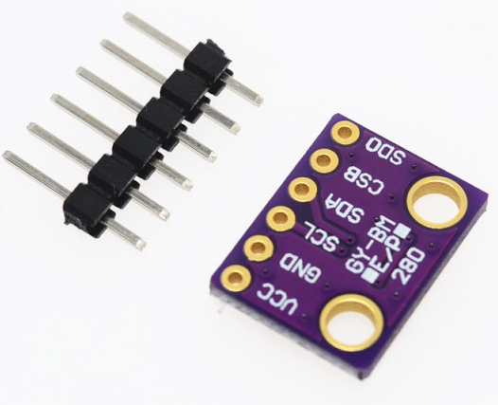
기압 센서
대기압, 고도, 온도, 습도를 측정해주는 센서
이전 버전이 BMP180에서 업그레이드 된 버전으로 이전보다 다양한 통신을 지원하고 이전보다 적은 전력을 소비하도록 설계되었다.
실생활에서는 일기예보나 드론, GPS 등에 사용된다.
Notes:
Pulse : 사각파
Width : 폭
Modulation : 변조[출처] PWM 제어란? (Pulse Width Modulation)|작성자 엠에스리
디지털 신호 0,1을 빠르게 반복해서 평균값을 내는 것처럼 보이게 하는 것
아래 그림과 같이 5v의 폭을 25%, 50%, 75% 등으로 다양하게 바꾸어 아날로그 신호를 나타냅니다. 즉 0부터 255까지의 숫자를 표현할 수 있게 되는 것입니다. 폭이 25%일 때는 64라는 값을 나타내고, 폭이 50%일 때는 127이라는 값을 나타내는 방식입니다.[출처] [가장 쉬운 아두이노 강의] (33) PWM|작성자 코딩타임

Slide 3
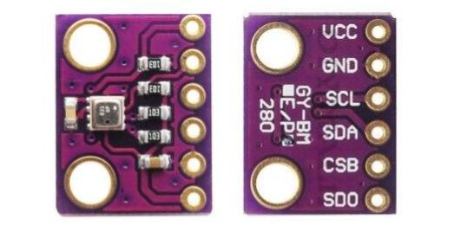
기압 센서
 | I2C 통신 | SPI 통신
VCC | 3~5 V
GND | GND
SCL(SCK) | A5 | D3
SDA(SDI) | A4 | D11
CSB(CS) | X | D10
SDO | X | D12
센서
Notes:
Pulse : 사각파
Width : 폭
Modulation : 변조[출처] PWM 제어란? (Pulse Width Modulation)|작성자 엠에스리
디지털 신호 0,1을 빠르게 반복해서 평균값을 내는 것처럼 보이게 하는 것
아래 그림과 같이 5v의 폭을 25%, 50%, 75% 등으로 다양하게 바꾸어 아날로그 신호를 나타냅니다. 즉 0부터 255까지의 숫자를 표현할 수 있게 되는 것입니다. 폭이 25%일 때는 64라는 값을 나타내고, 폭이 50%일 때는 127이라는 값을 나타내는 방식입니다.[출처] [가장 쉬운 아두이노 강의] (33) PWM|작성자 코딩타임

Slide 4
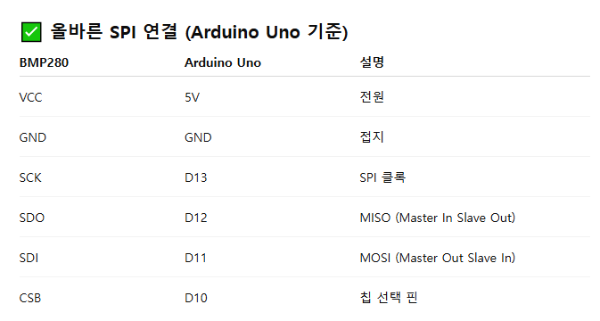
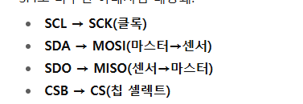

Slide 5
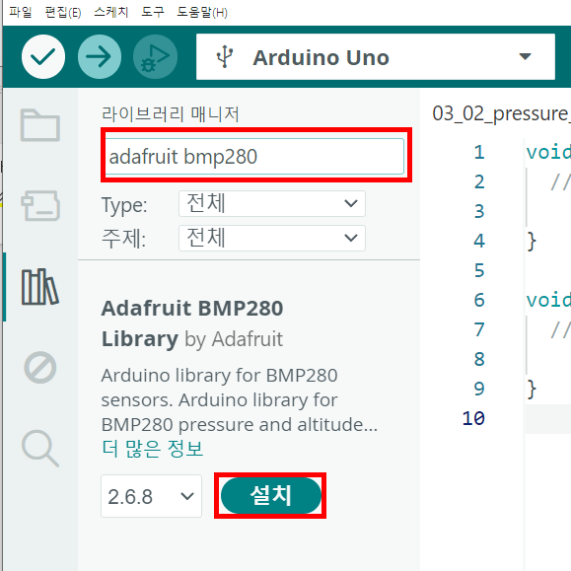
기압 센서 실습
라이브러리 추가
Arduino IDE → 스케치 → 라이브러리 포함 → 라이브러리 관리
라이브러리 매니저 → ‘Adafruit bmp280’ 검색 후 설치 버튼 클릭

Slide 6
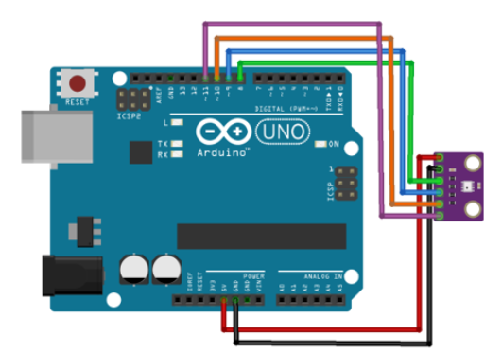
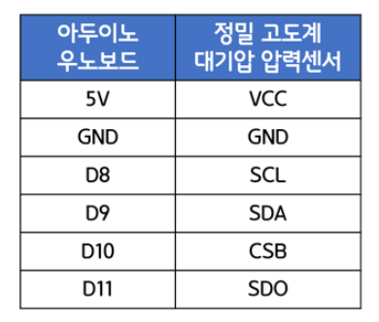
기압 센서 실습
2. 회로 연결

